Slide 1
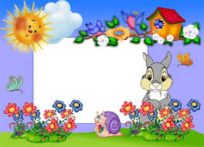
ПРЕЗЕНТАЦИЯ ВОСПИТАТЕЛЯ
МБДОУ « Детский сад №10 «СКАЗКА»
города Алатыря
Чувашской Республики Ивановой А.Ю. на тему
«Умные пальчики»

Slide 2
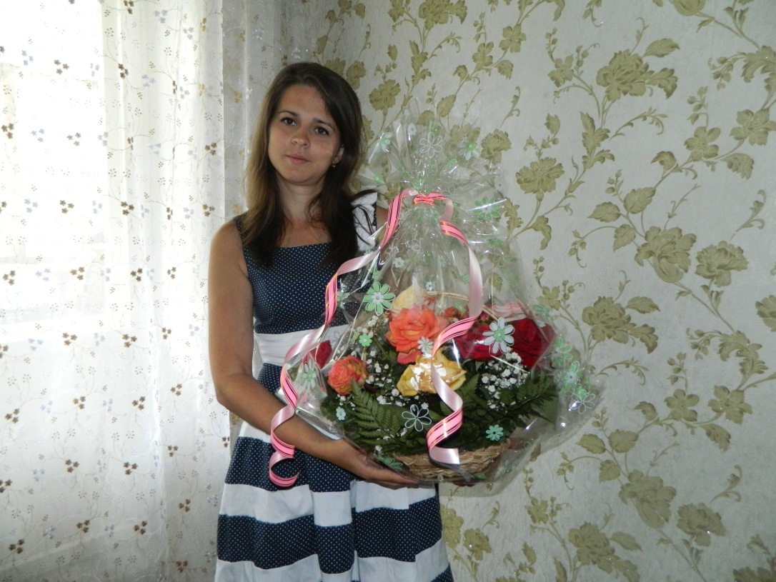
Иванова
Анастасия Юрьевна
Воспитатель
1 квалификационной категории.
Педагогический стаж работы 6 лет.

Slide 3
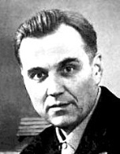
«Ум ребенка
находится на кончиках
его пальцев»
В.А. Сухомлинский

Slide 4
АКТУАЛЬНОСТЬ
С самого рождения ребенка развивают его руки.
Поэтому нельзя не отметить всю значимость и актуальность
развития мелкой моторики рук.
Меня, как воспитателя и маму троих детей
очень заинтересовала данная тема.
Развитие в дошкольном возрасте – основа всех основ,
именно в этот период происходит закладывание
фундамента знания для дальнейшего обучения.

Slide 5
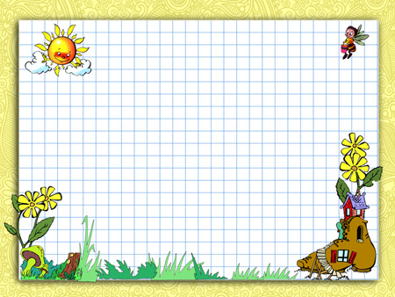
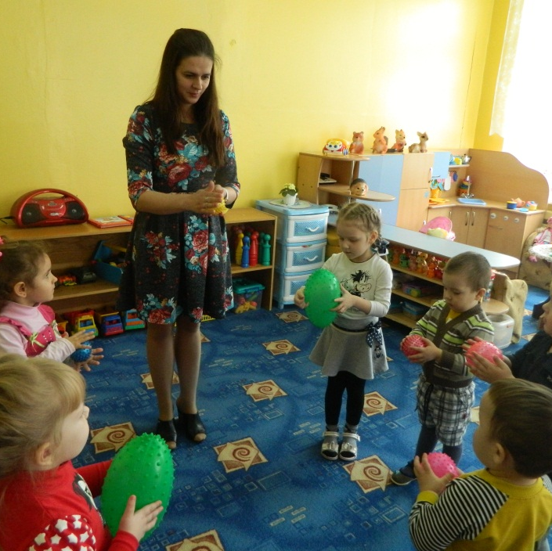
Цель:
организация системы работы,
направленной на развитие
мелкой моторики рук
и развитие речи у детей
дошкольного возраста.

Slide 6
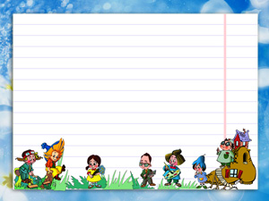
ЗАДАЧИ:
1.Развивать мелкую моторику рук , мышление, воображение,
память, речевую активность. 2.Формировать навык общения и коллективного творчества. 3.Воспитывать самостоятельность ,уверенность в себе, стремление доводить начатое дело до конца. 4.Привлекать родителей к совместной деятельности с детьми

Slide 7
Работа ведется в трех направлениях.
С детьми
С педагогами
С родителями
*Специально
организованная
деятельность
*совместная
Деятельность
педагога
с детьми
*Самостоятельная
деятельность
детей
*Консультации
*Мастер-класс
*Презентации опыта
*Проекты
*Семинары-практикумы
*Советы педагогов
*Родительские
собрания
*Консультации
*Клуб «Дошкольник»
*Домашнее задание
*Игровые тренинги

Slide 8
В РАБОТЕ С ДЕТЬМИ
ПО РАЗВИТИЮ МОТОРИКИ РУК
ИСПОЛЬЗУЮТСЯ РАЗЛИЧНЫЕ
ДИДАКТИЧЕСКИЕ МАТЕРИАЛЫ.

Slide 9
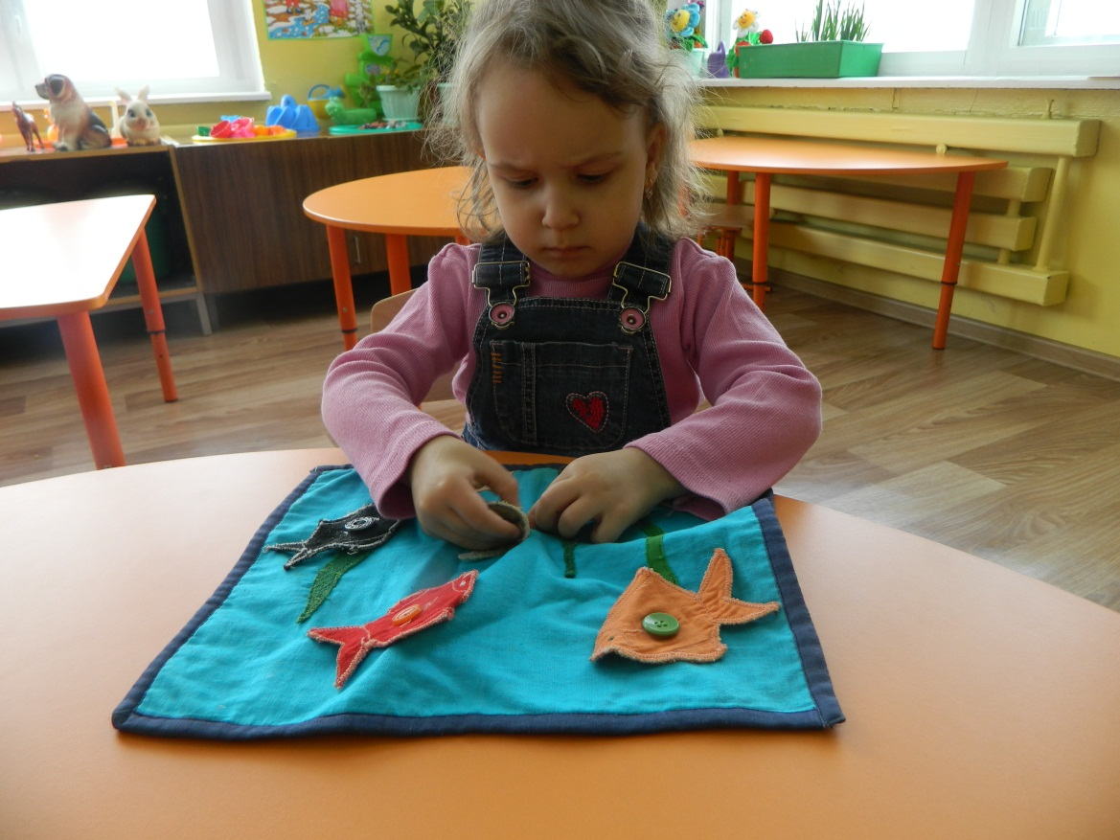
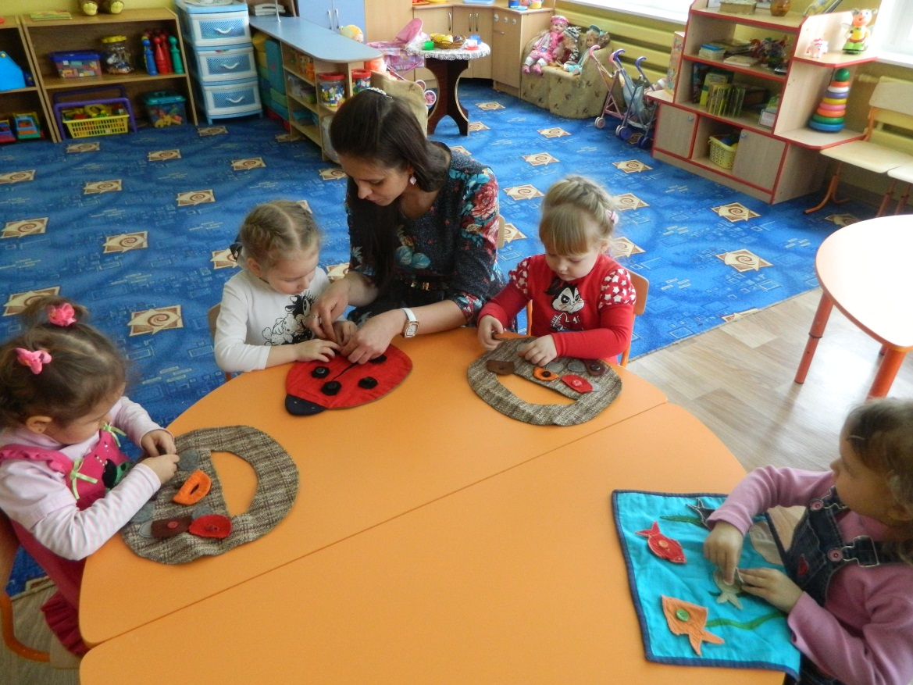
Работа с пуговицами

Slide 10
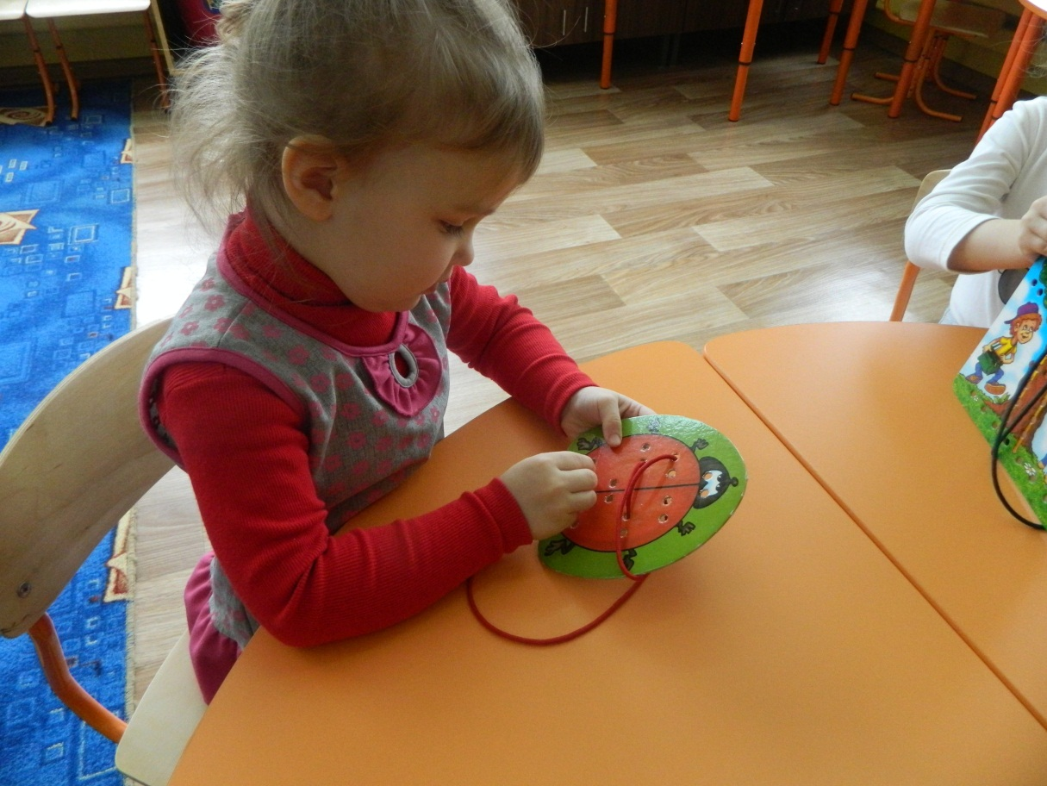
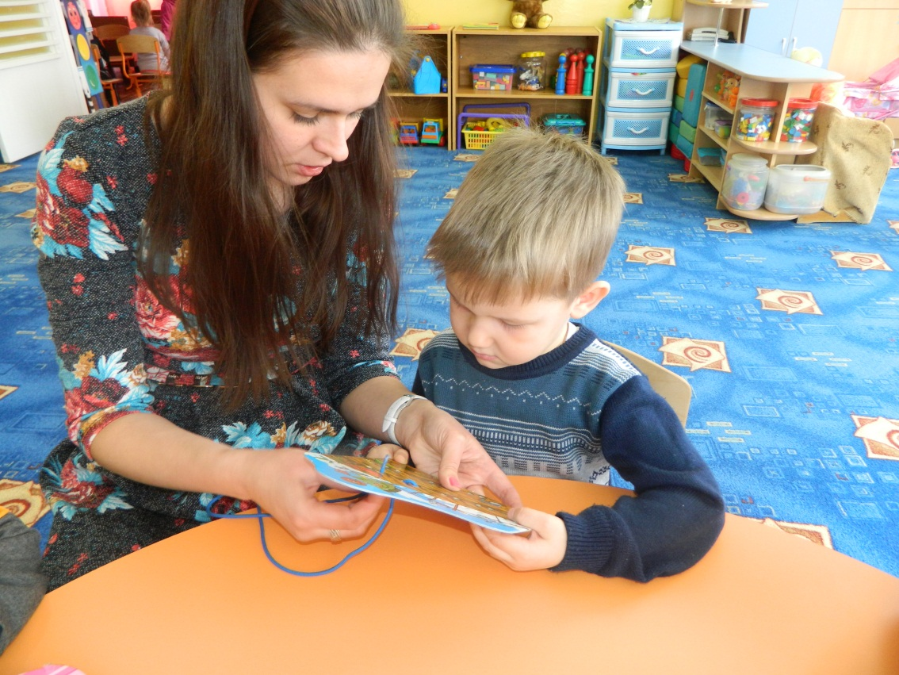
шнуровки

Slide 11
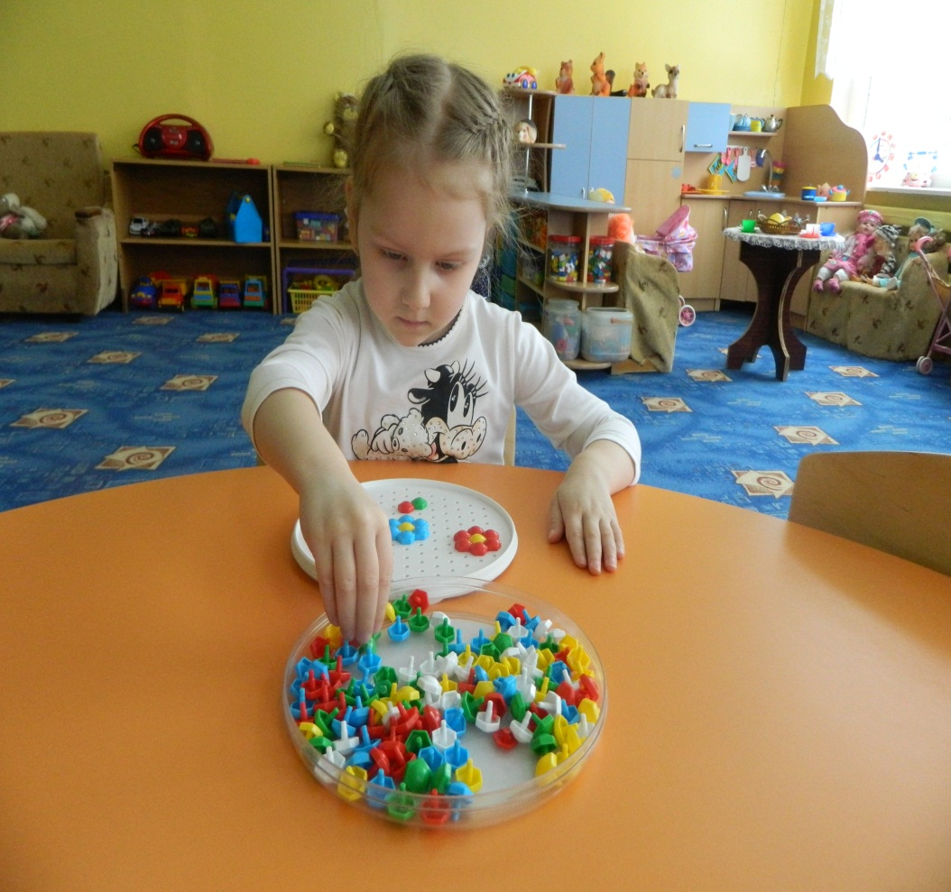
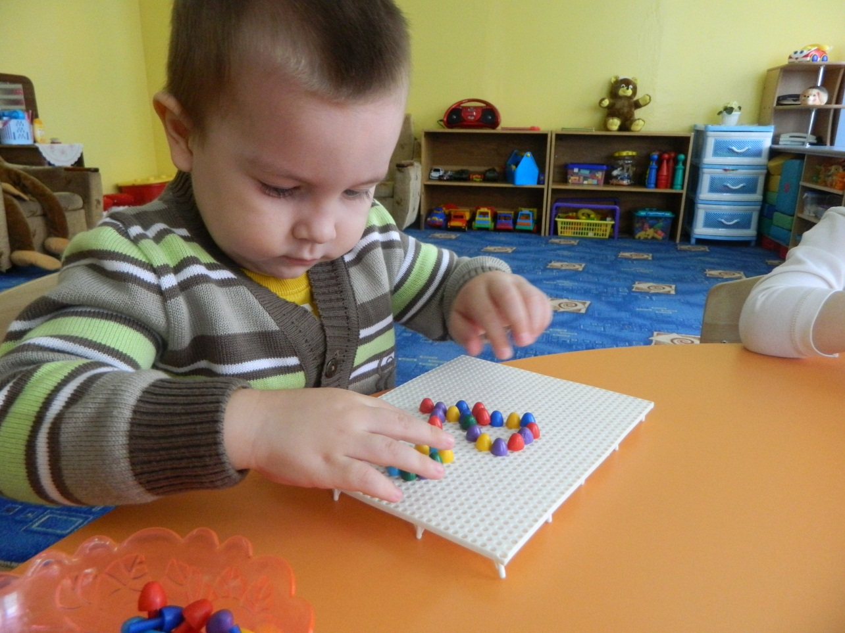
Игры с мозаикой

Slide 12
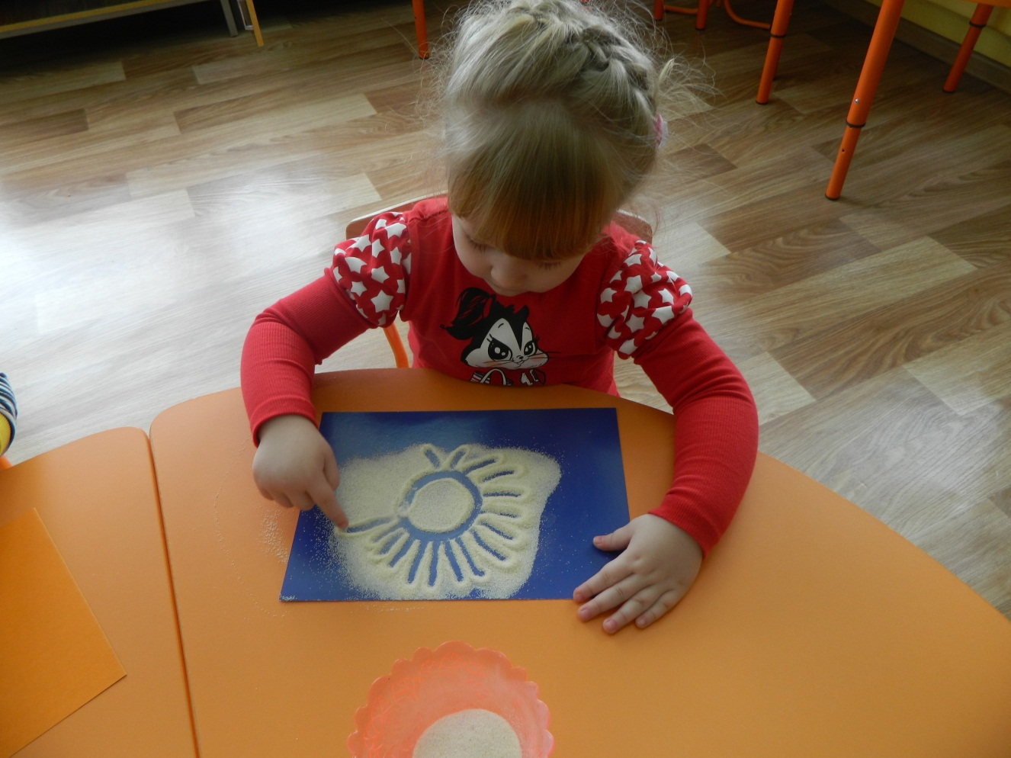
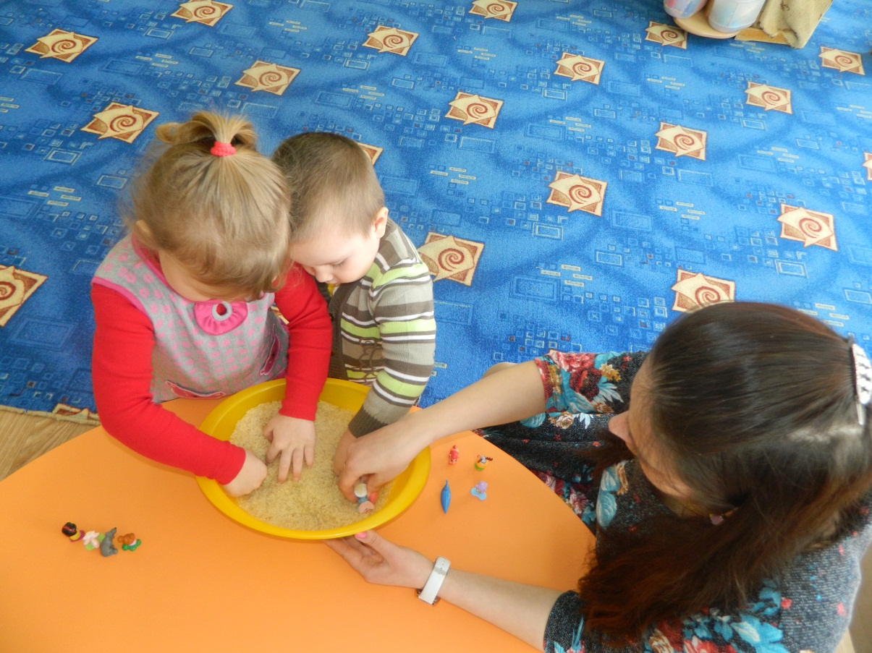
Игры с крупами

Slide 13
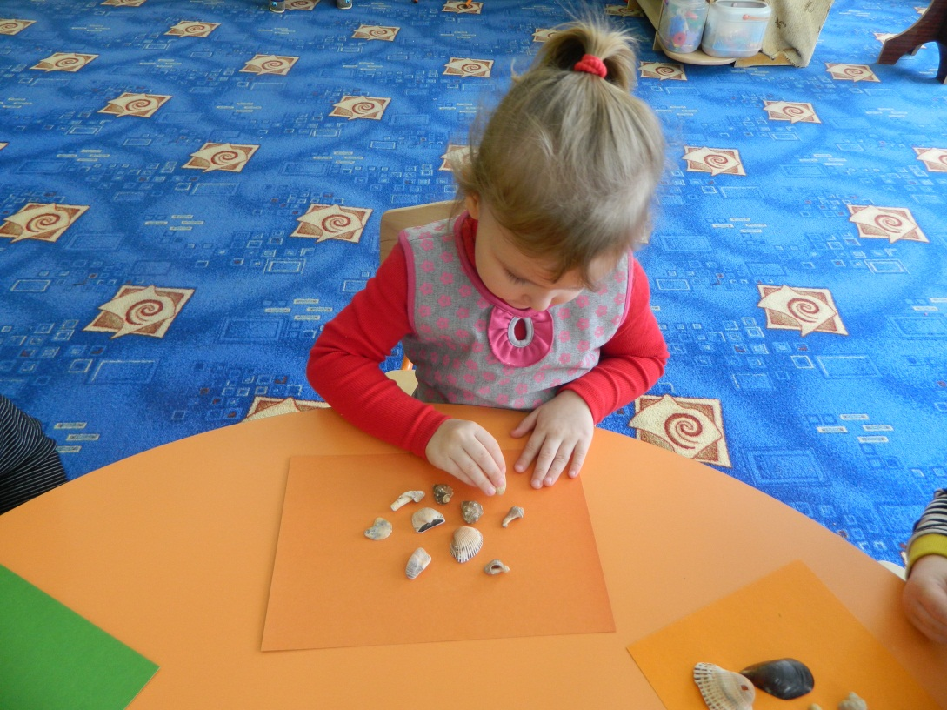
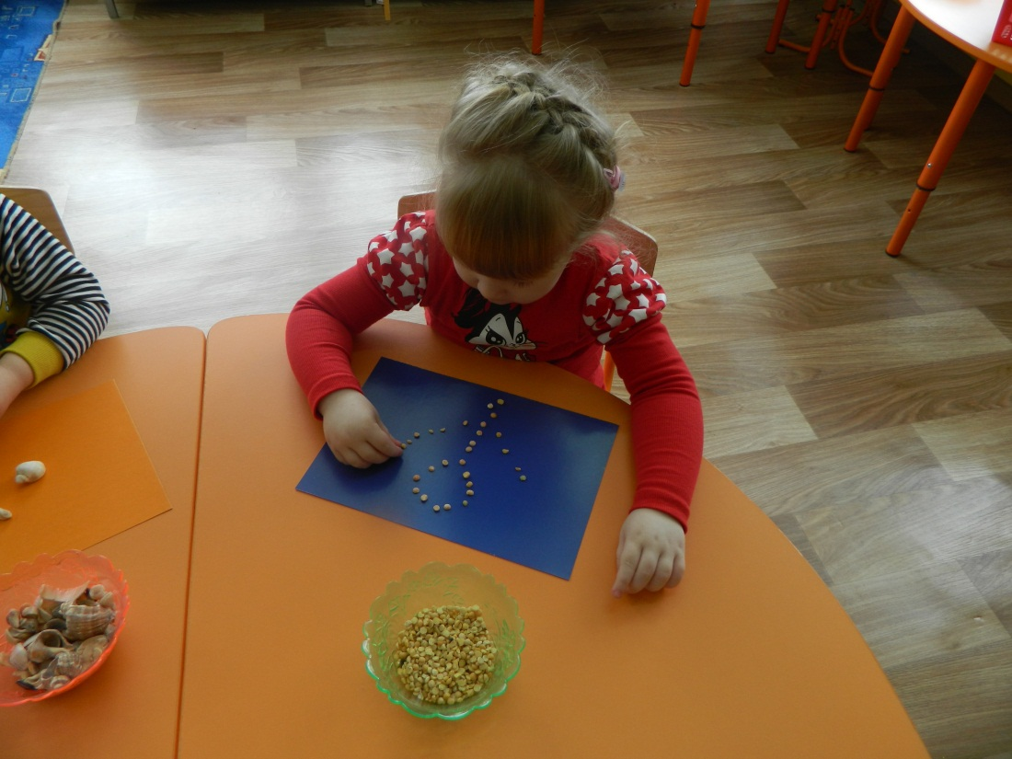
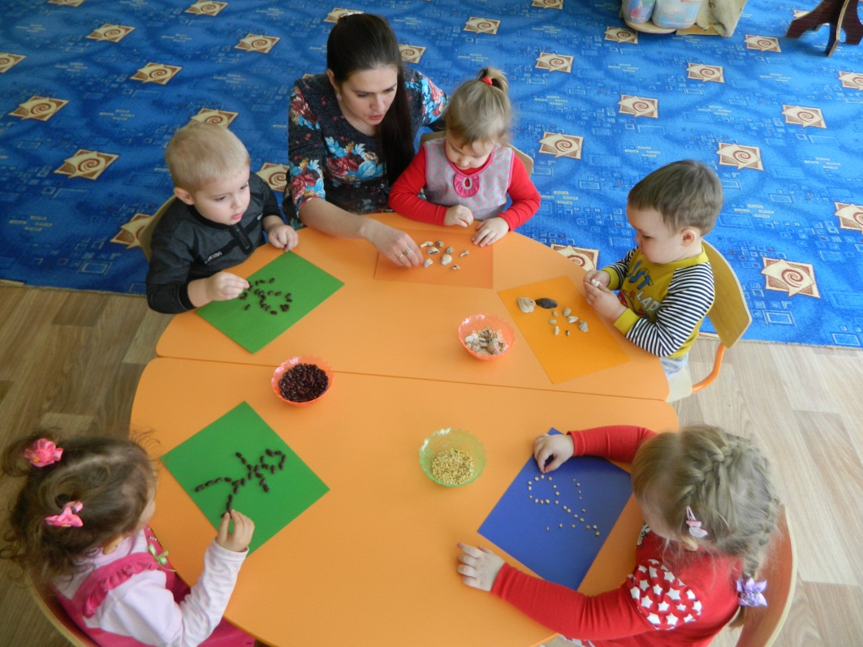
Выкладывание узоров из камней, зерен, ракушек

Slide 14
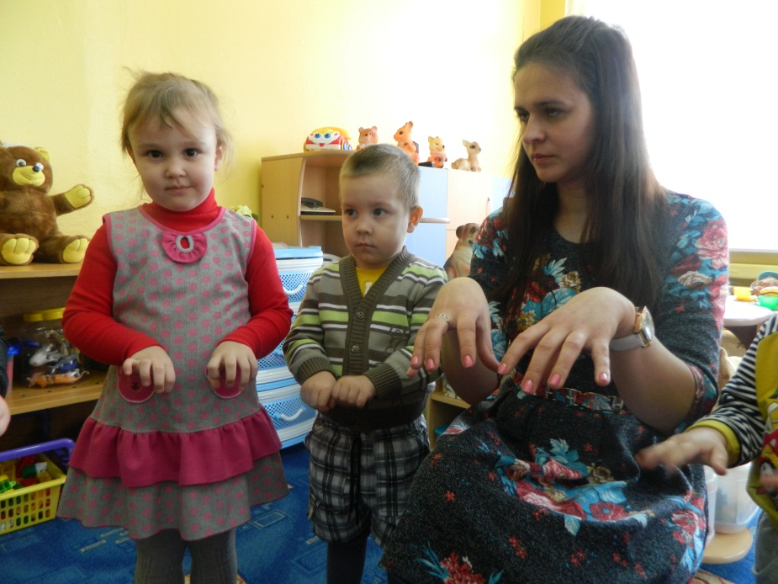
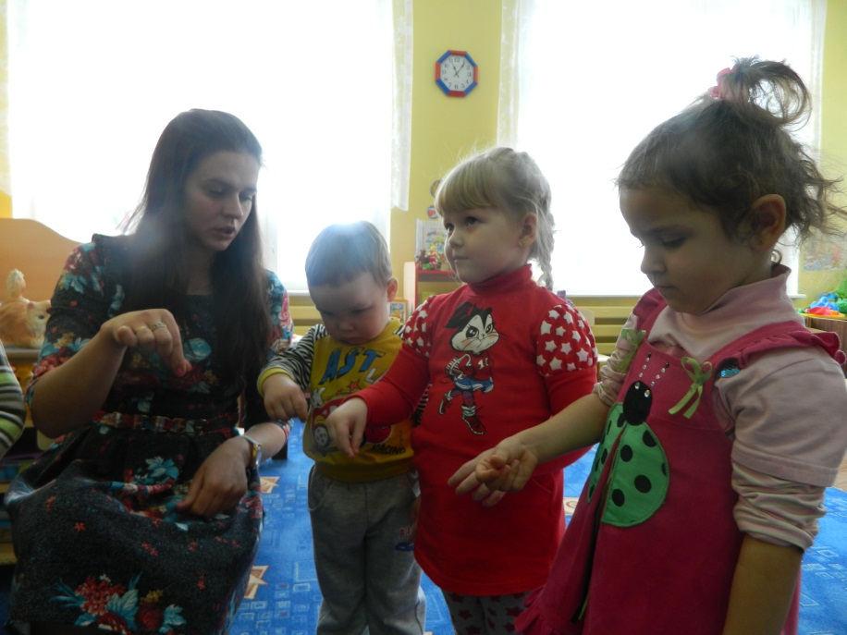
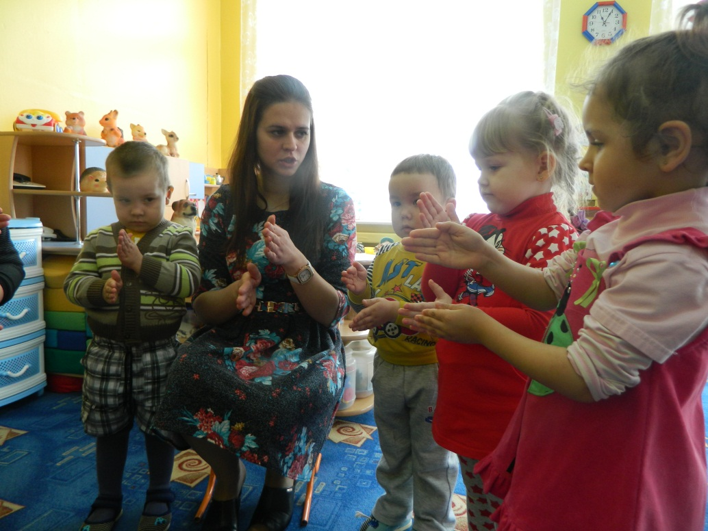
Пальчиковые гимнастики

Slide 15
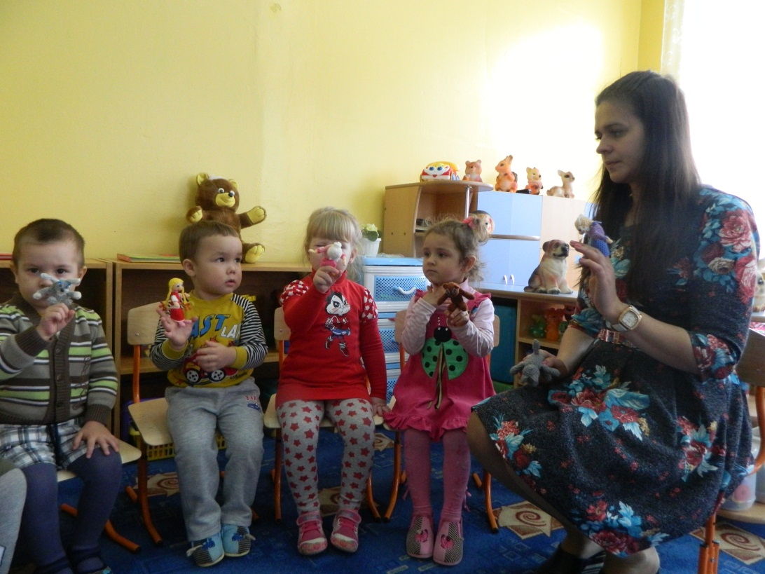
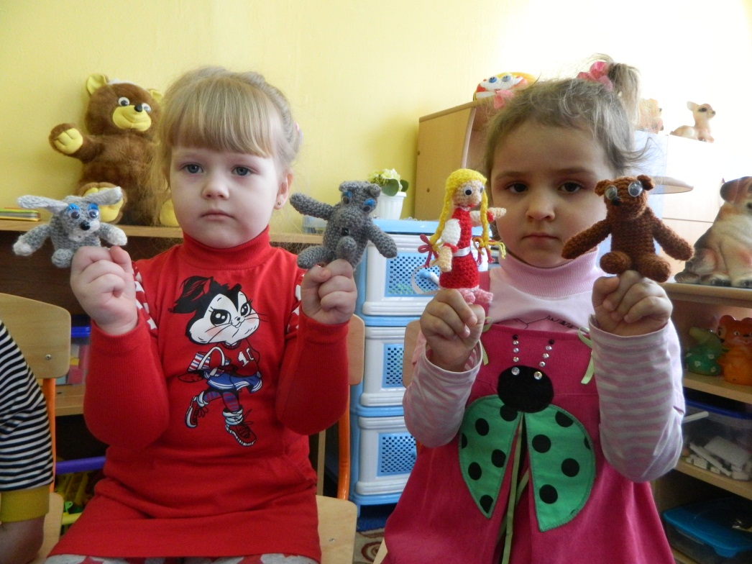
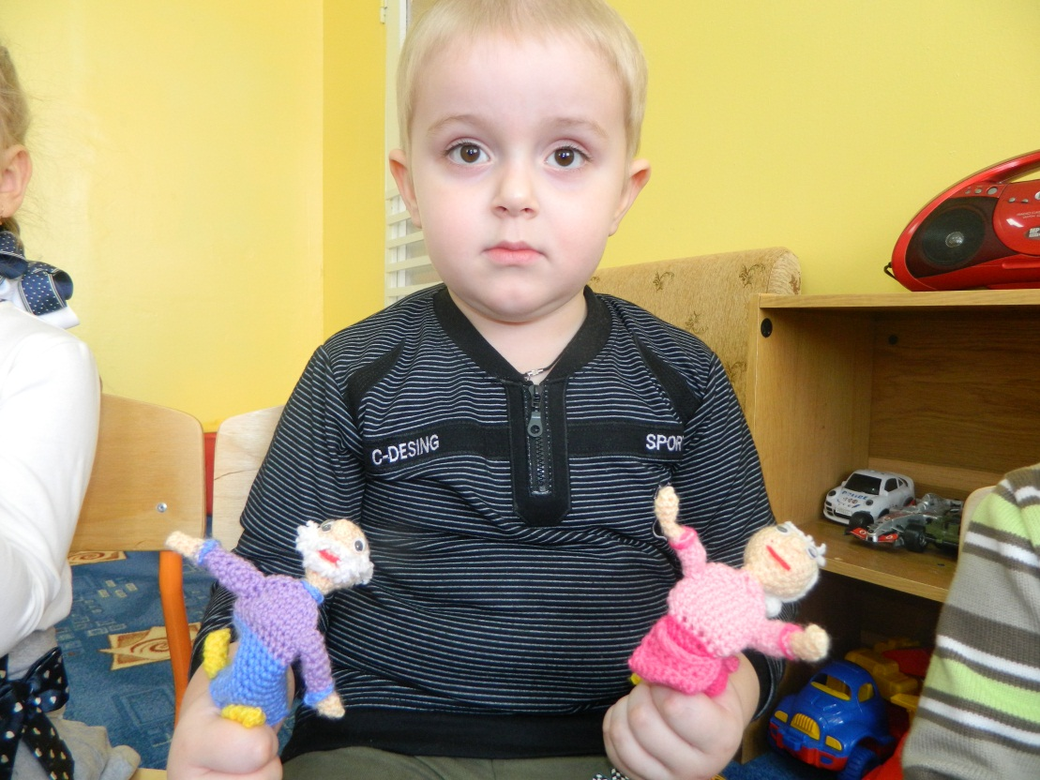
Пальчиковый театр

Slide 16
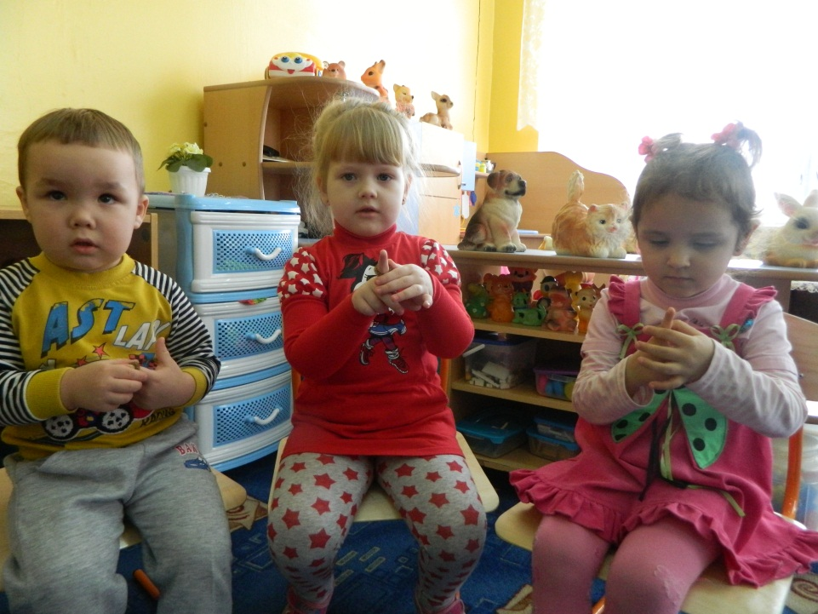
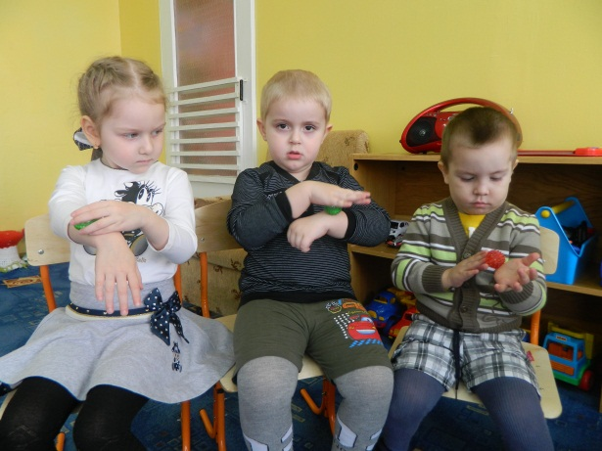
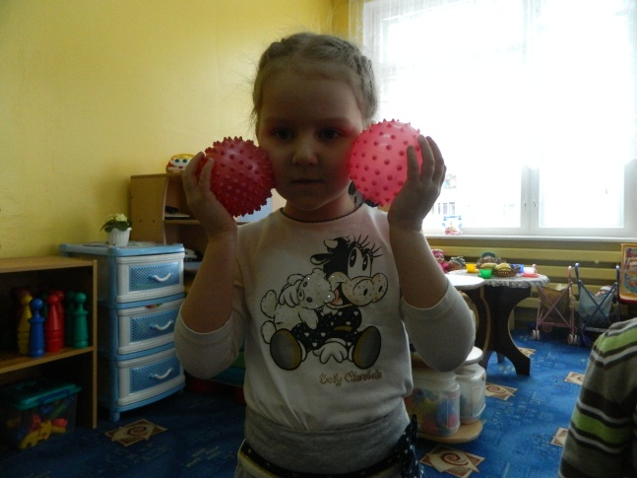
Су-джок терапия

Slide 17
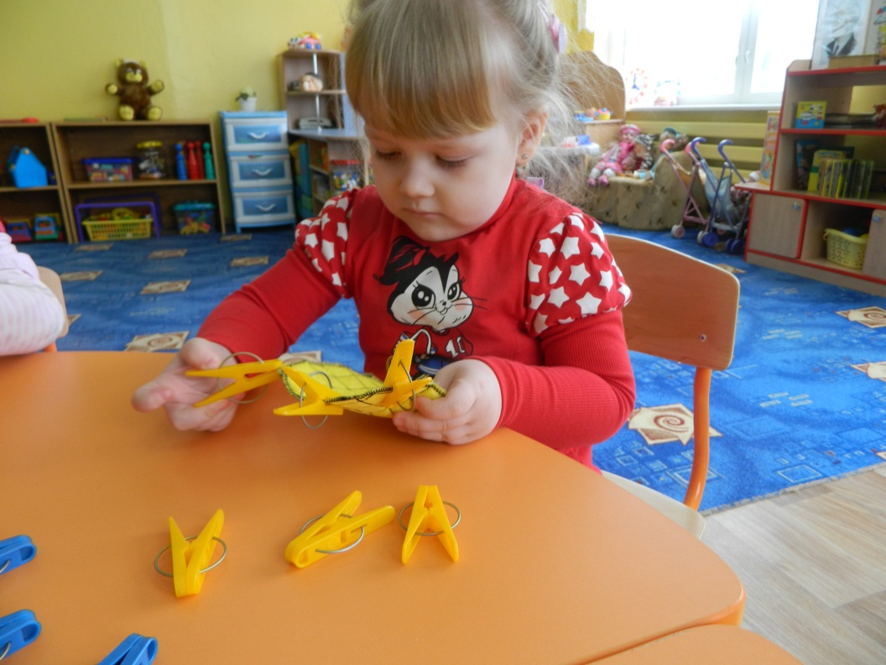
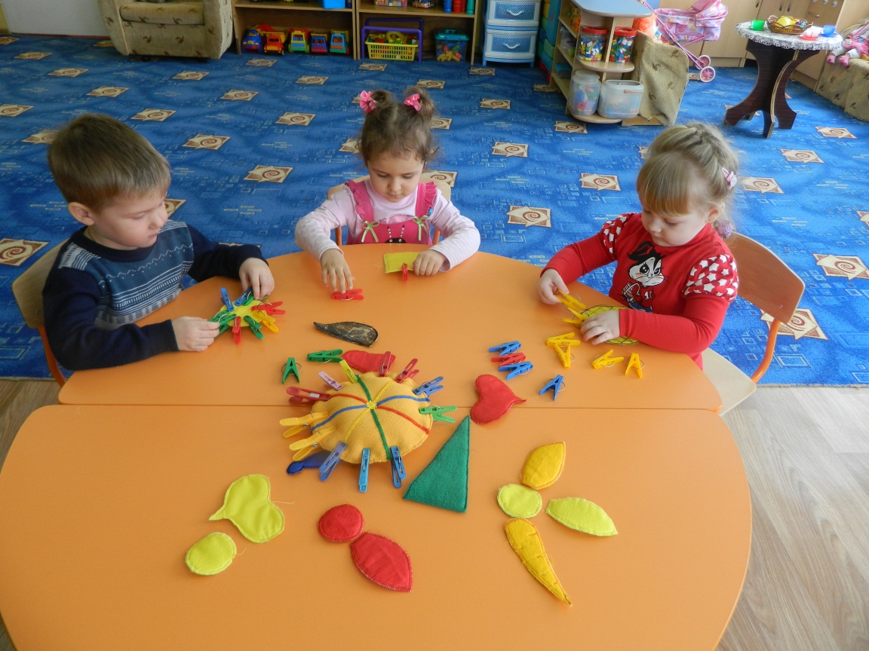
Игры с прищепками

Slide 18
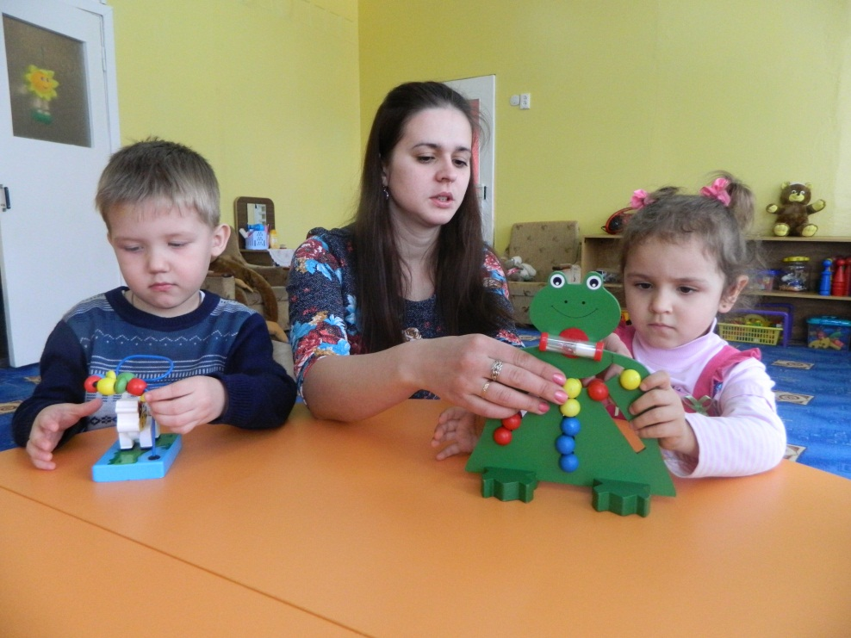
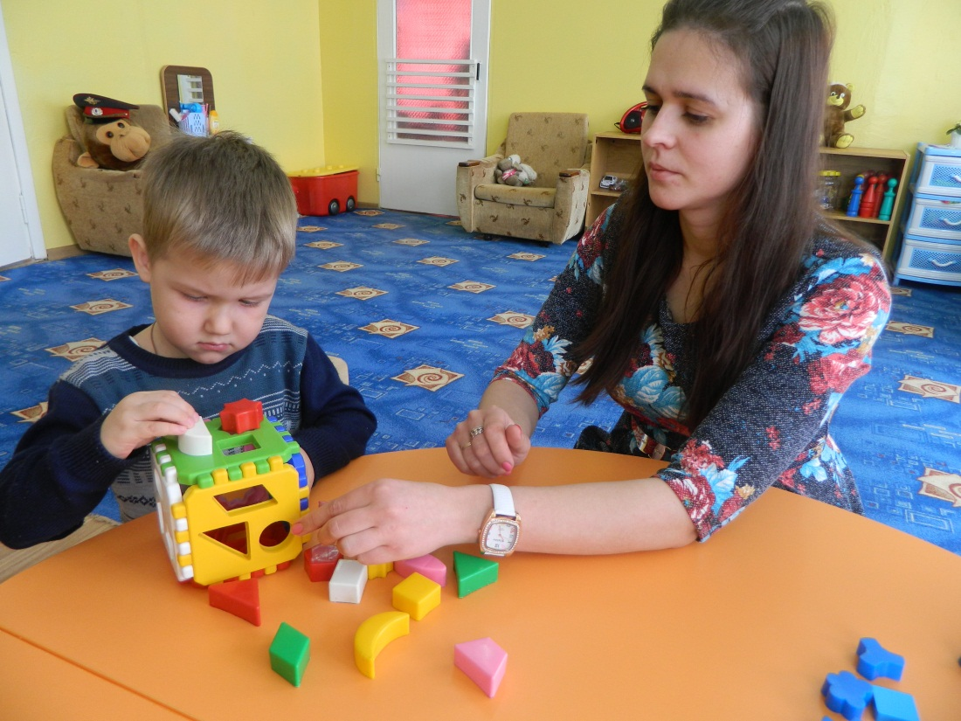
Логические задачки

Slide 19
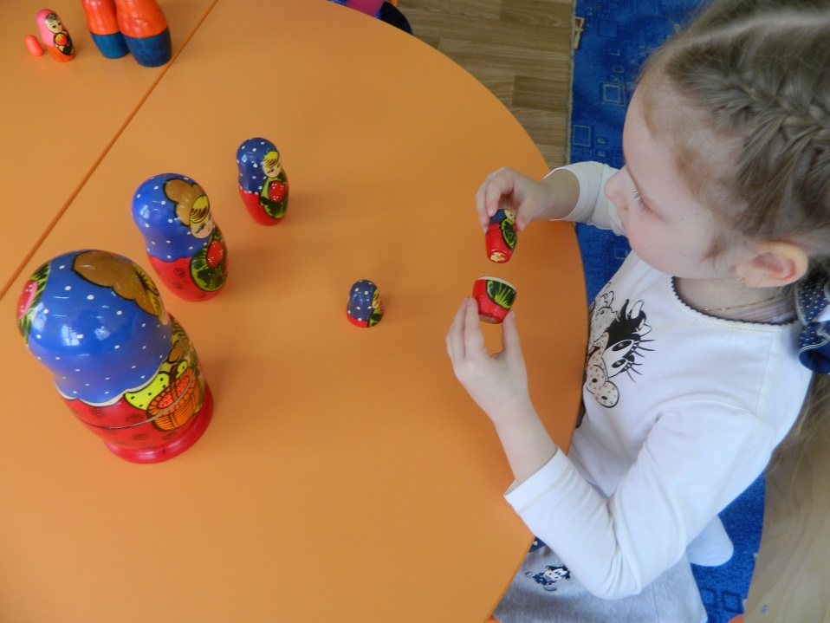
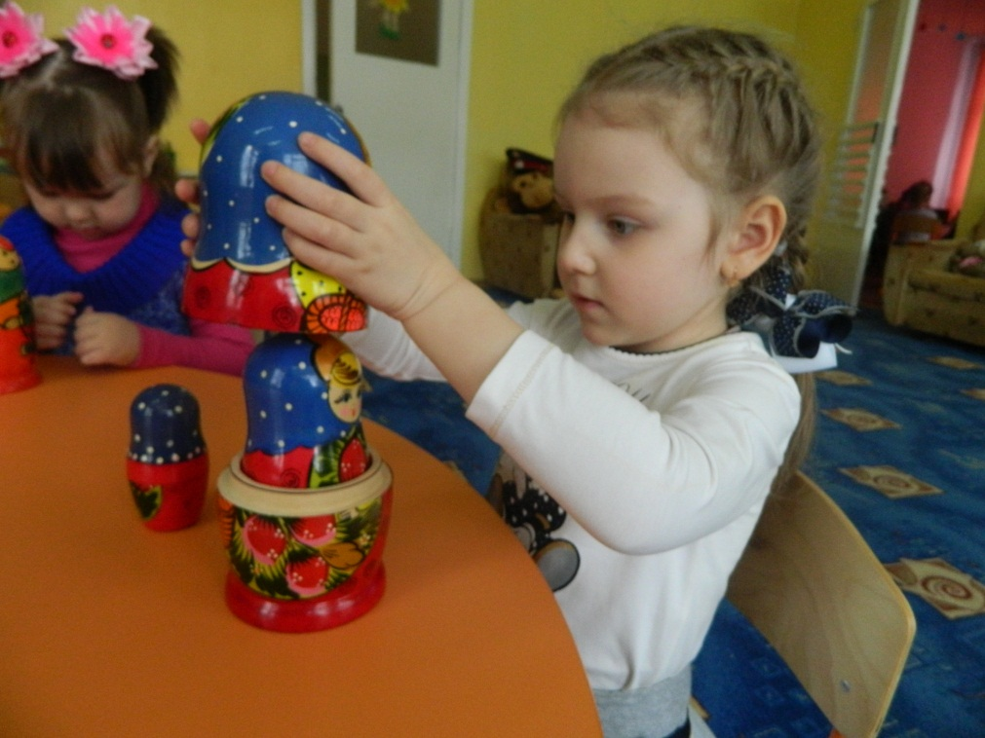
Игры с матрешками

Slide 20
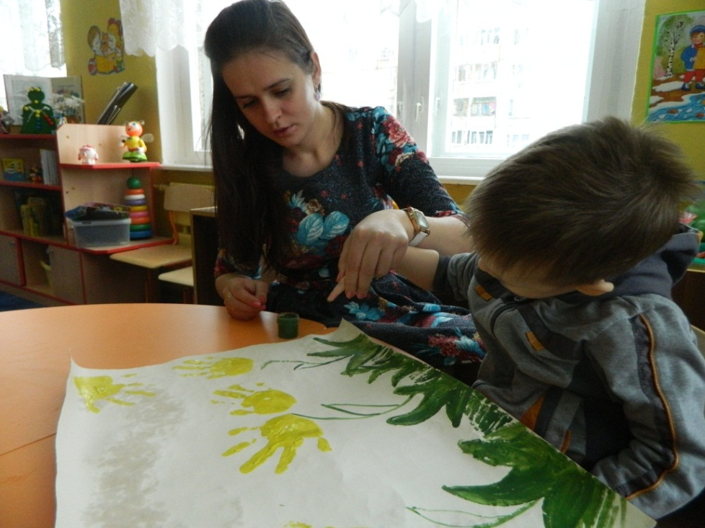
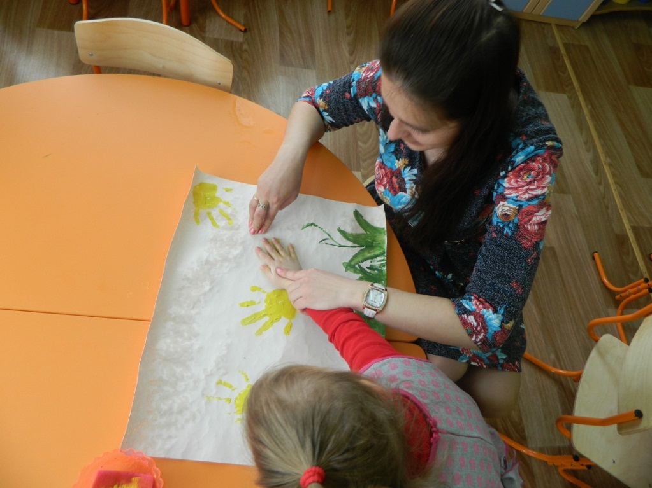
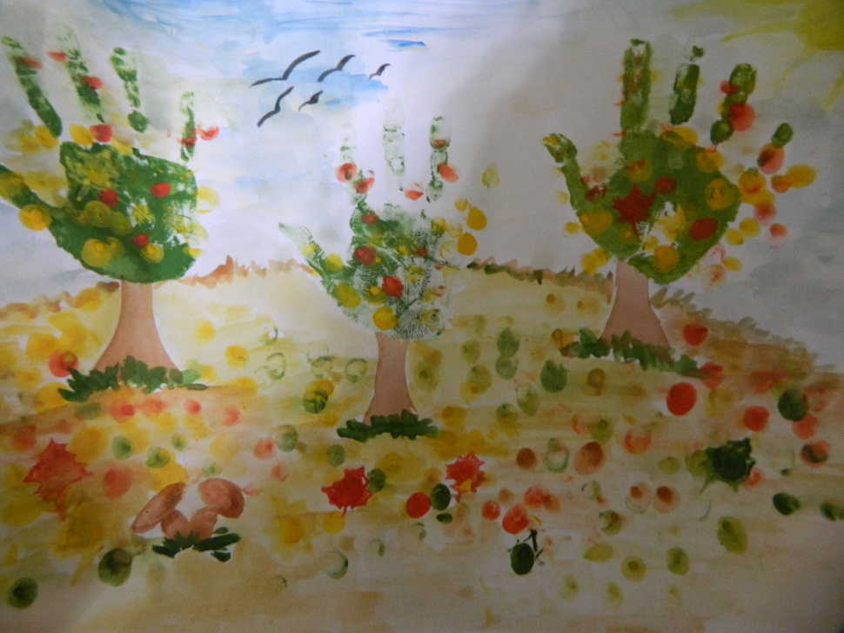
Нетрадиционные техники рисования.

Slide 21
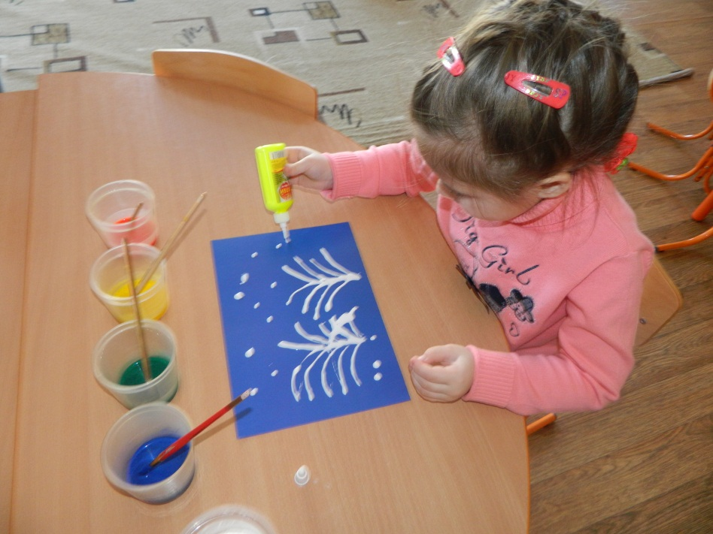
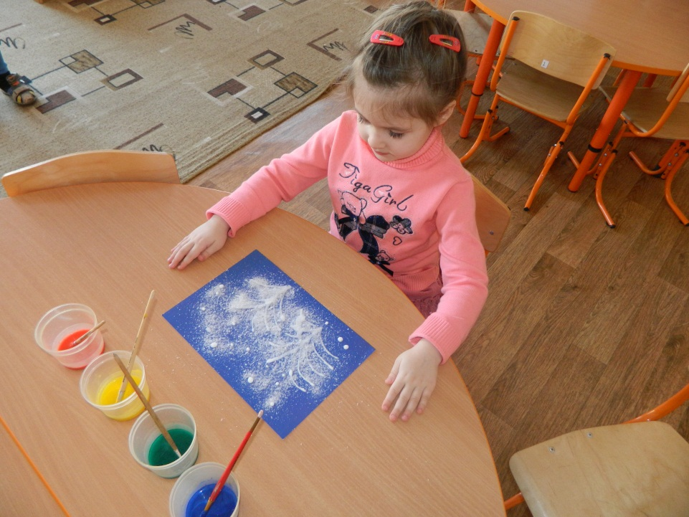
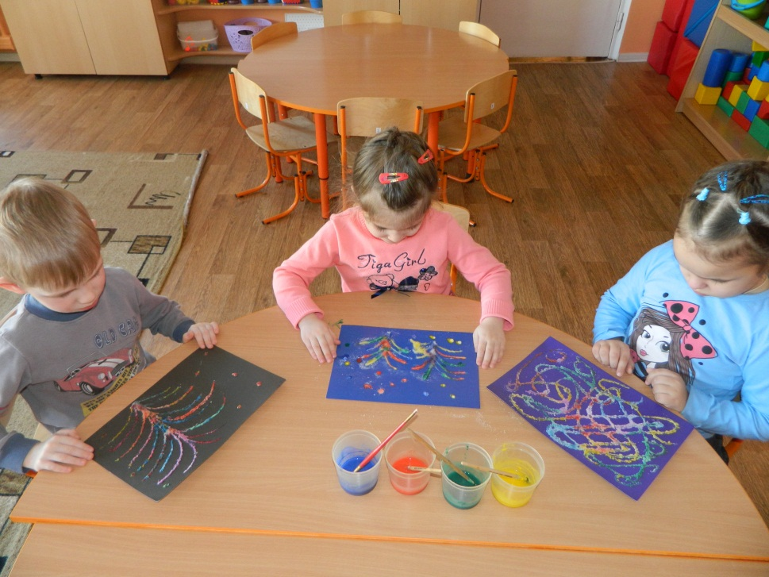

Slide 22
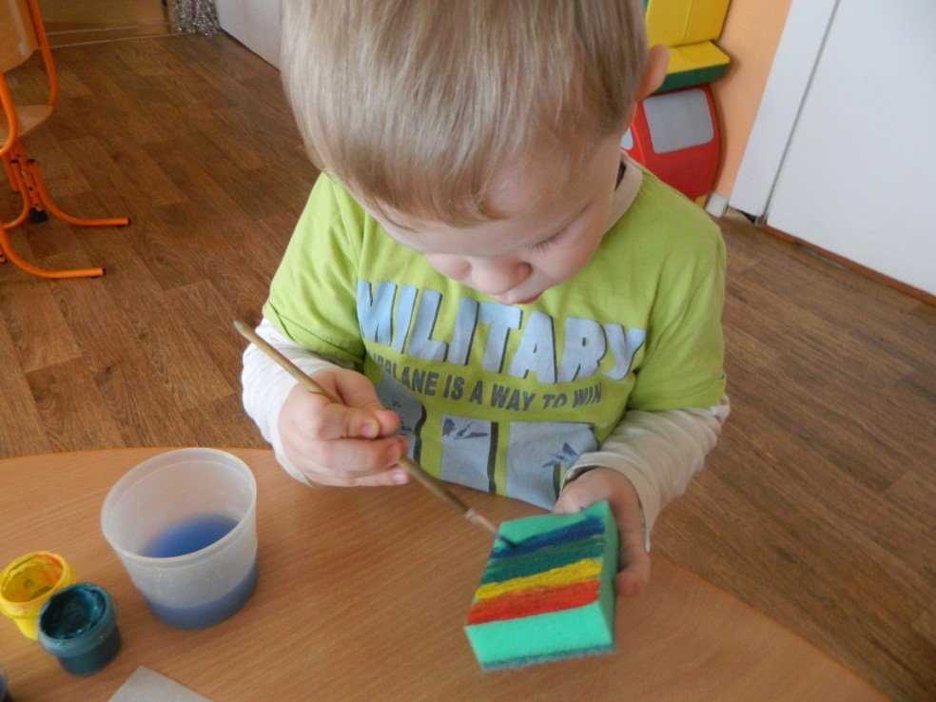
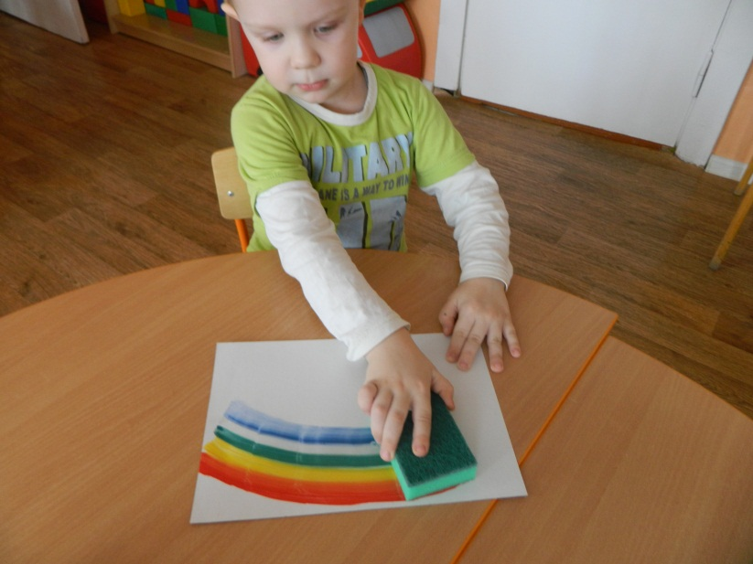
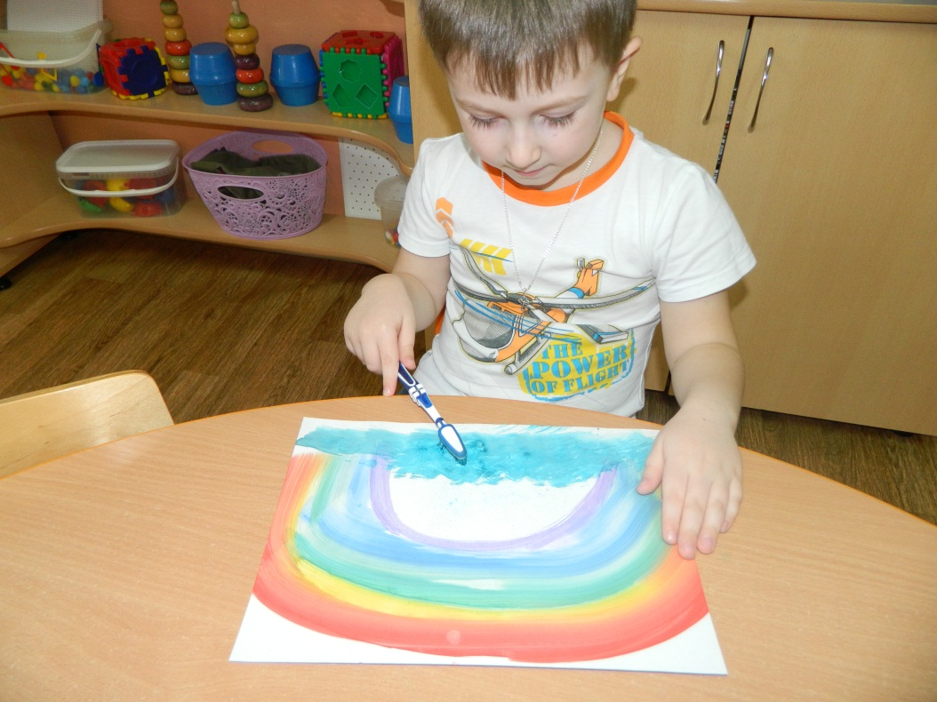

Slide 23
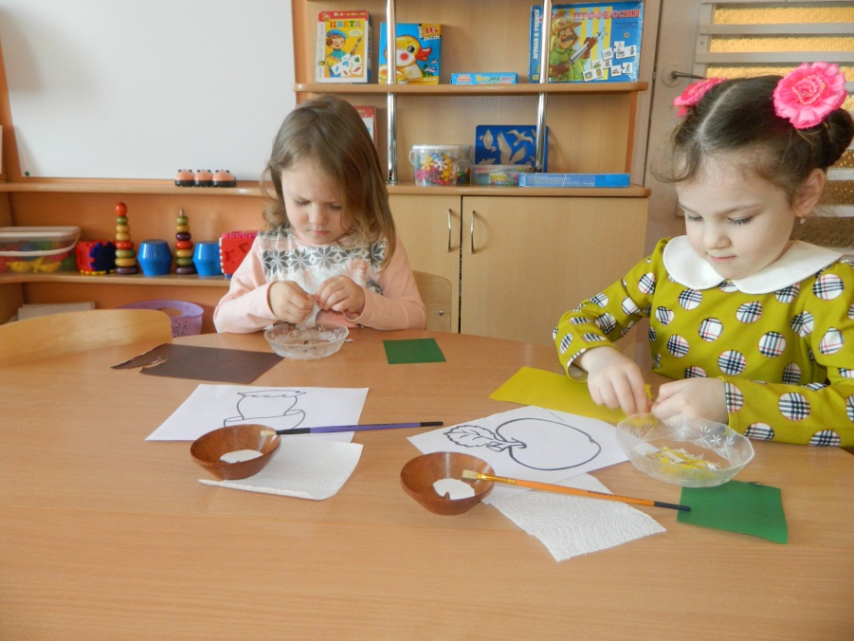
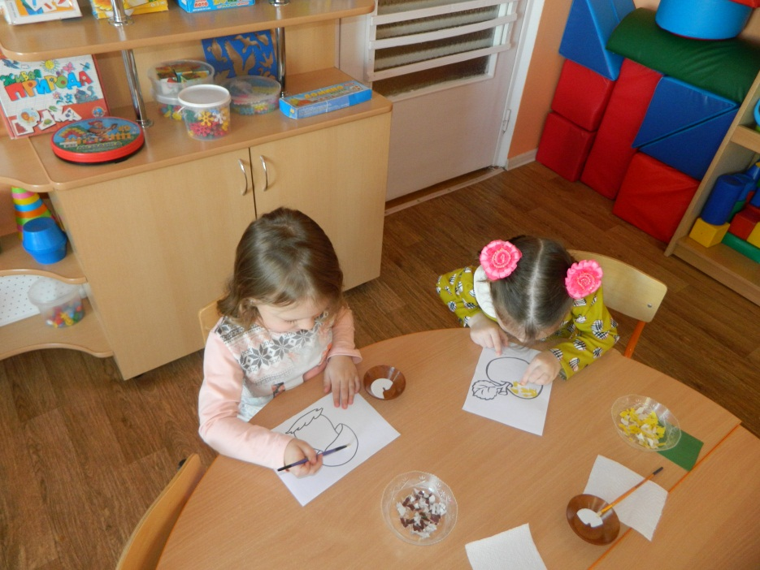
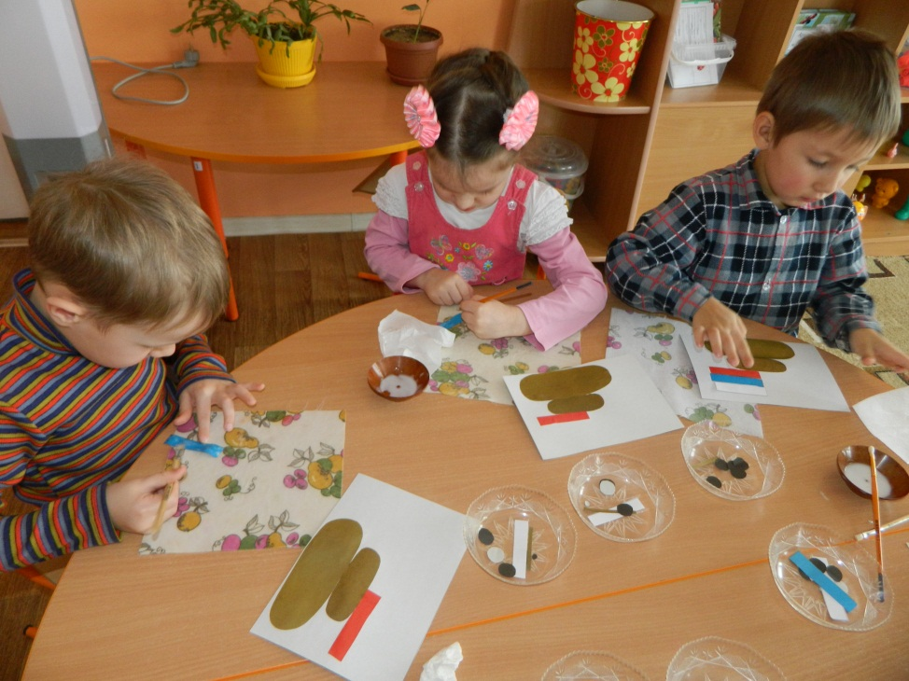
Нетрадиционные техники аппликации.

Slide 24
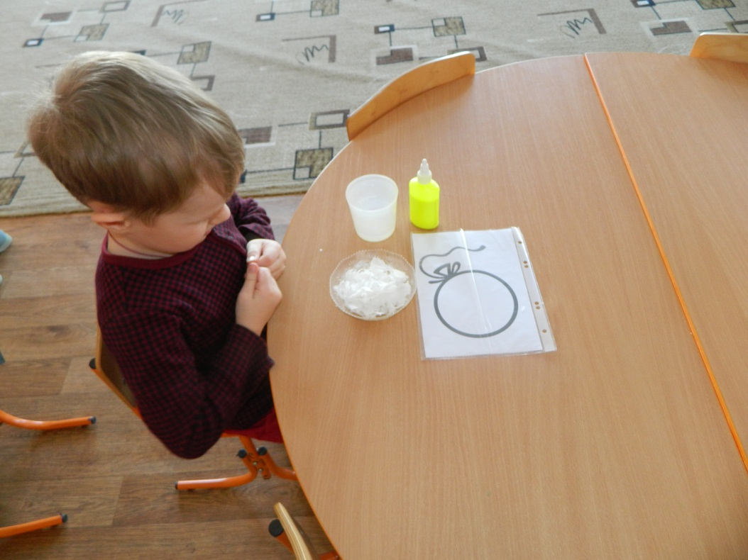
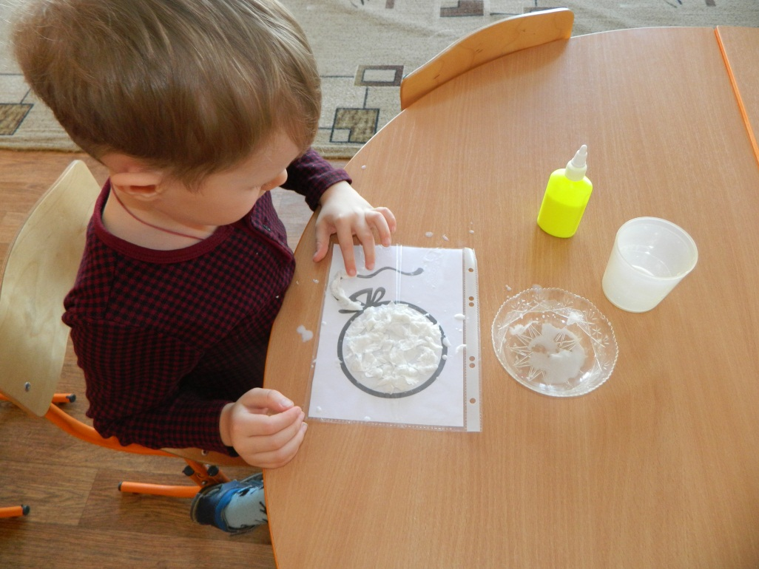
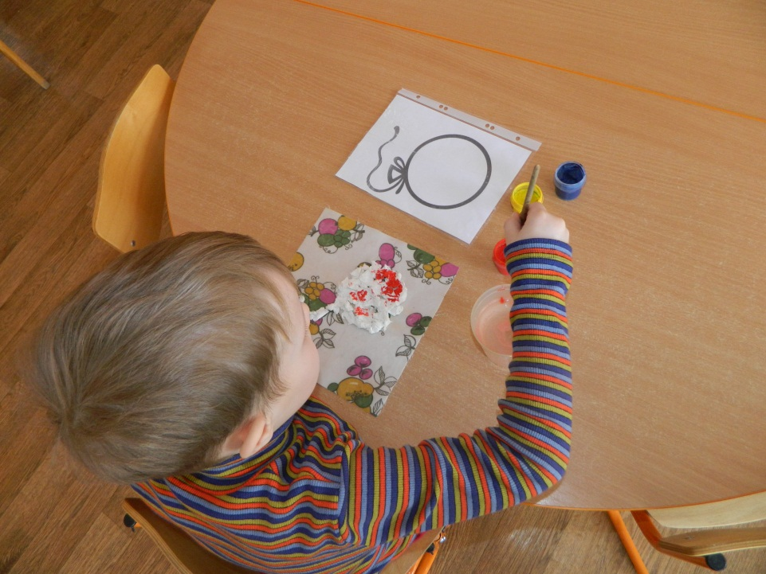

Slide 25
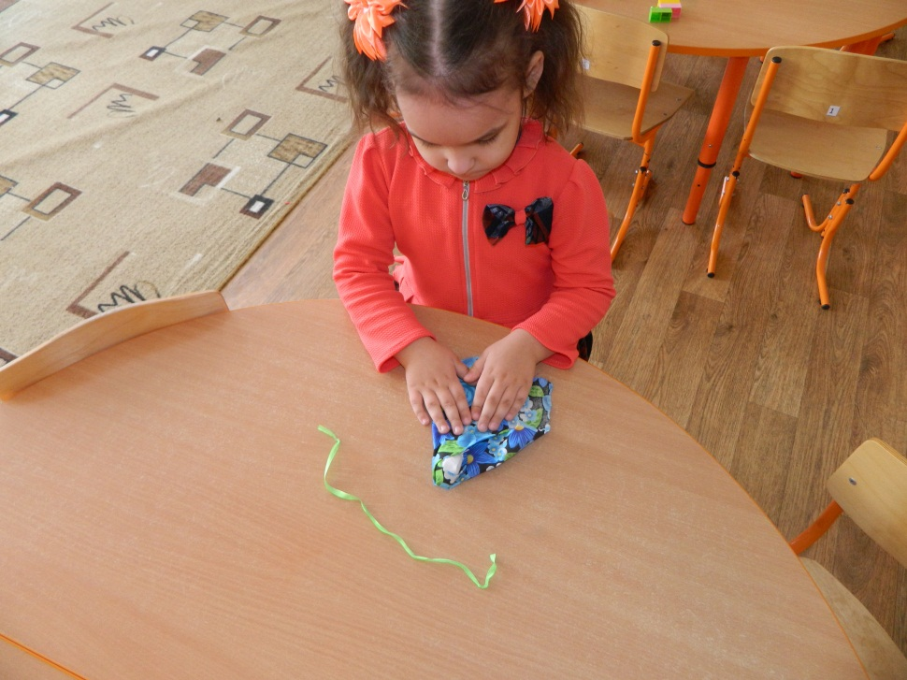
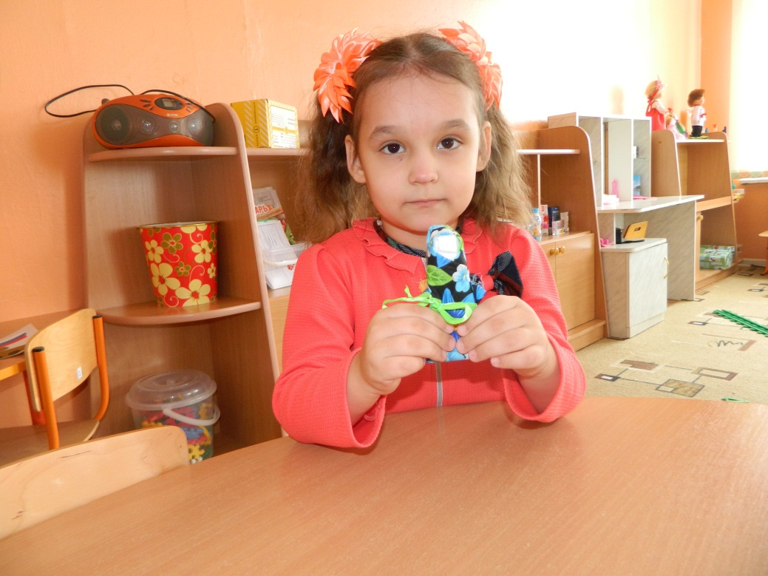
Изготовление кукол-пеленашек.

Slide 26
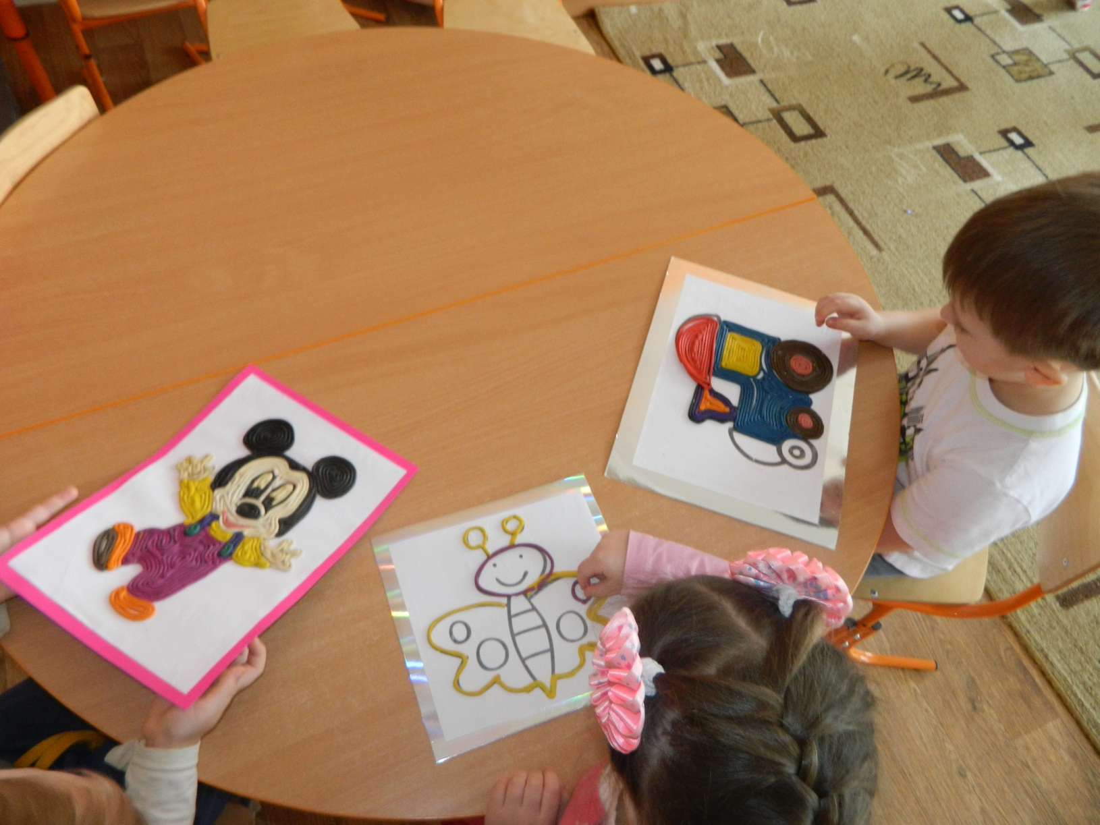
Пластилинография.

Slide 27
Игры с конструкторами «Репейник»

Slide 28
Игры в центре песка и воды

Slide 29
Достижения воспитанников

Slide 30
Мои достижения

Slide 31
Работа с коллегами

Slide 32
Работа с родителями

Slide 33
ПЕРСПЕКТИВА
- Продолжить знакомить детей с различными техниками продуктивной деятельности.
- Пополнять копилку пальчиковых игр.
-Следить за новыми разработками, пособиями, литературой в области развития мелкой моторики у детей.
- Осуществлять тесное взаимодействие с семьей.
-Расширить перечень самодельных пособий на развитие мелкой моторики рук, разработав новые.
- Продумать включение пособий на развитие мелкой моторики в непосредственно-образовательную деятельность образовательных областей «Речевое развитие, «Познавательное развитие», «Художественно-эстетическое развитие».
- Организовать работу клуба выходного дня «Оч.умелые ручки».

Slide 34
Спасибо
за внимание.

